Slide 1
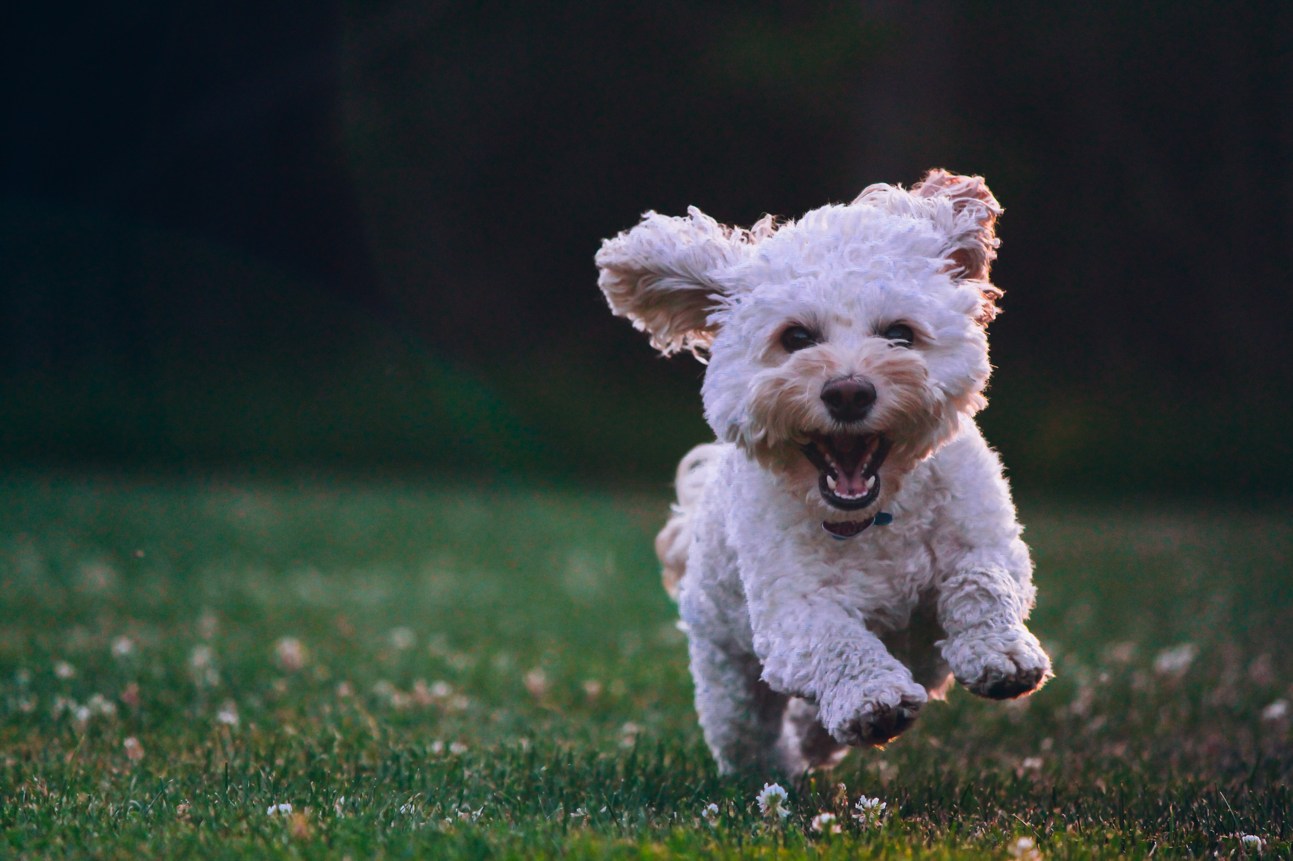
댕댕이와 함께하는
스멜링 원데이 클래스
반려견을 위한
습관 형성 프로젝트

Slide 2
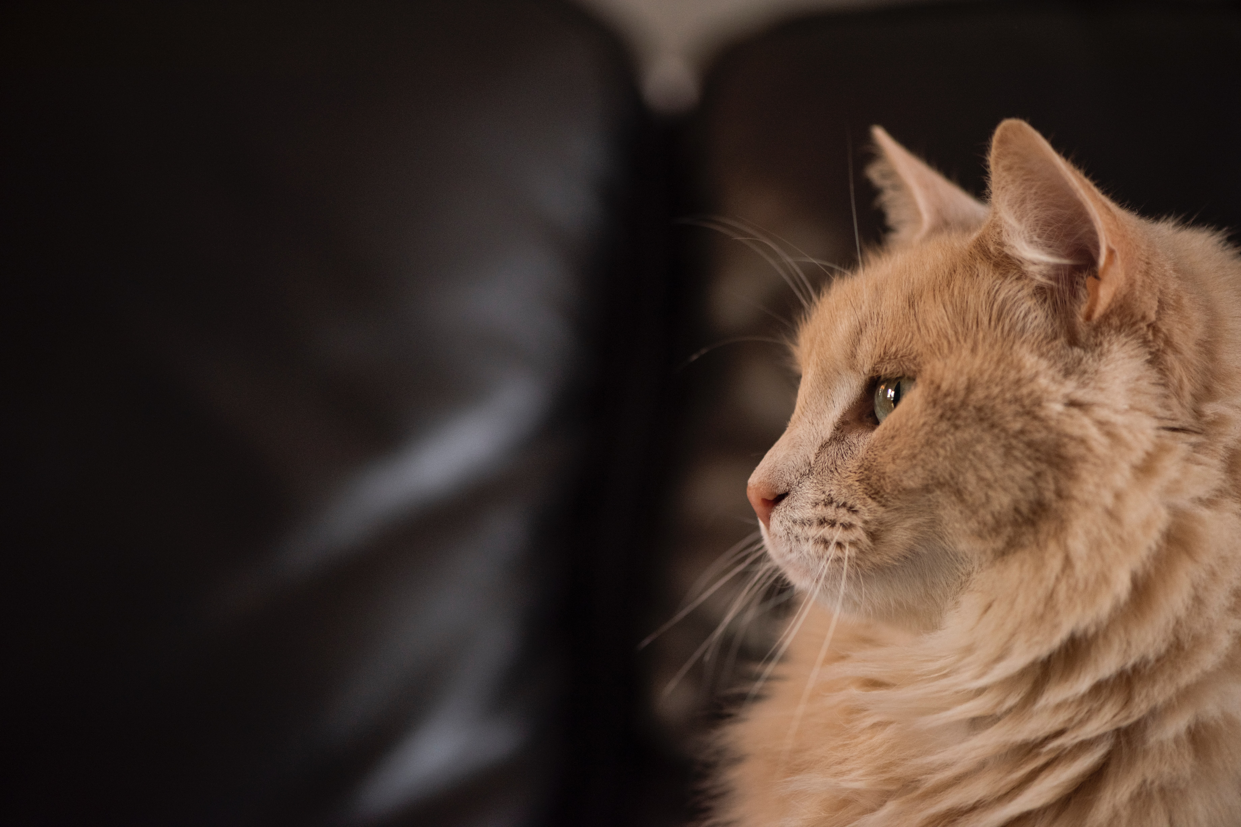
신규회원 이벤트
심심한 집사님,
심심한 반려묘와 함께해요!
쿠폰 발급받기

Slide 3
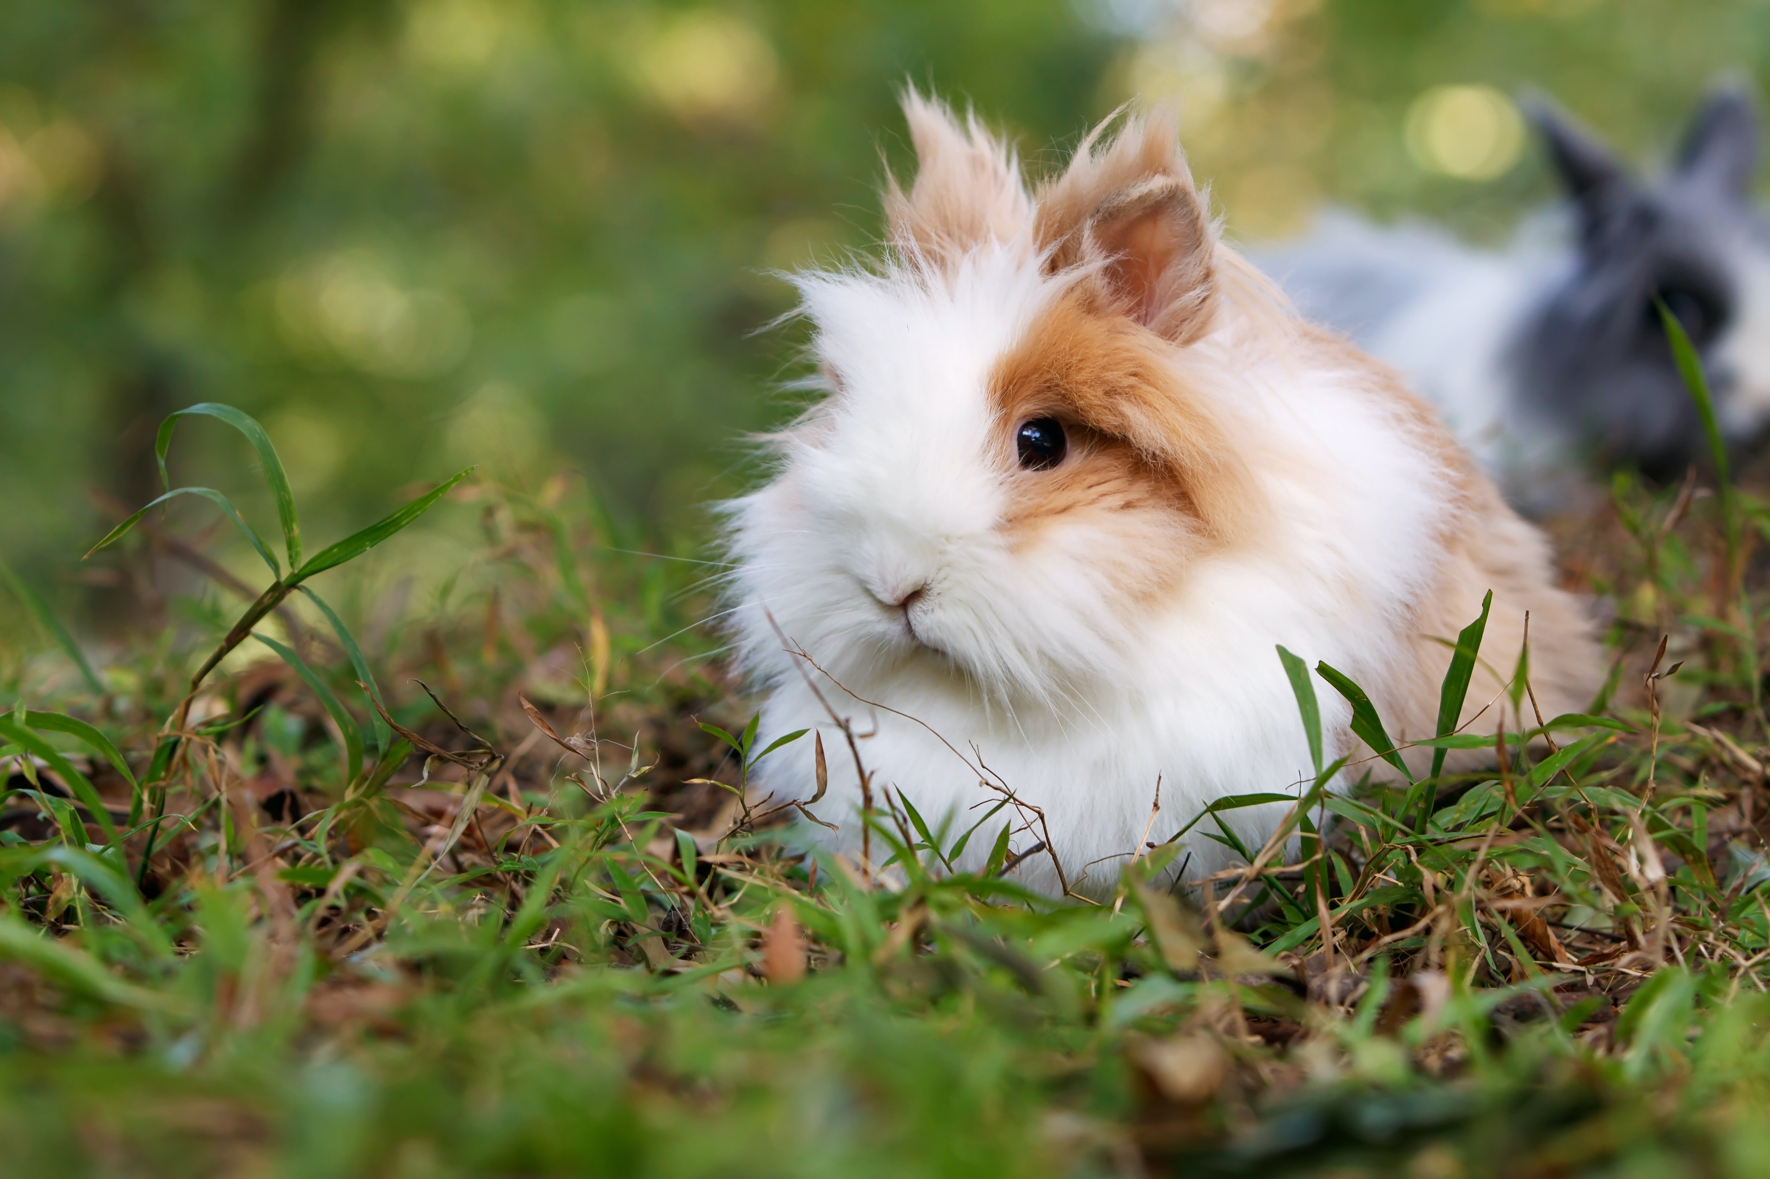

이색 반려동물 전용
클래스 오픈 !
새로운 경험을 느낄 수 있는 클래스,
지금 신청하면 1 + 1

Slide 4
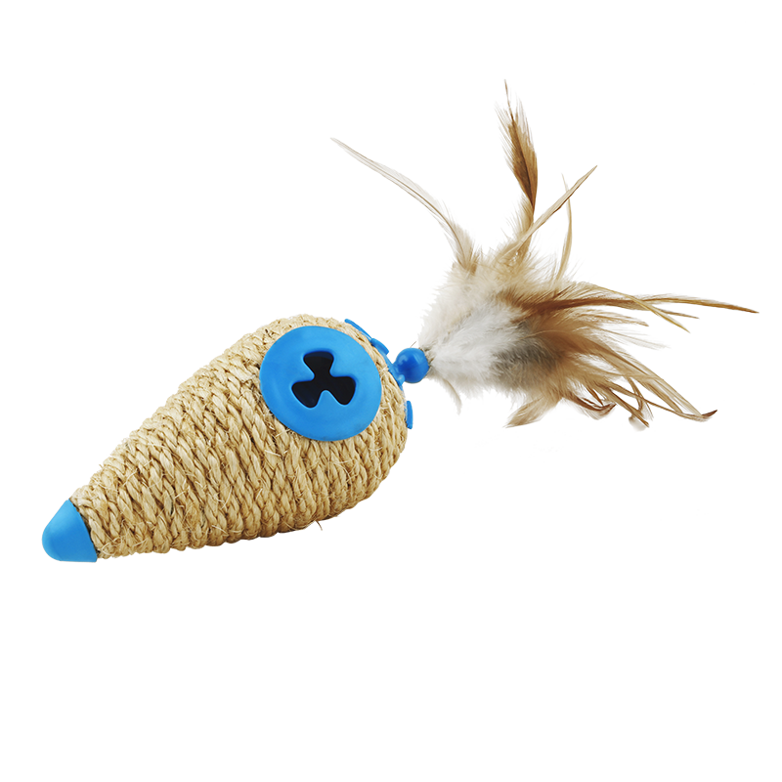
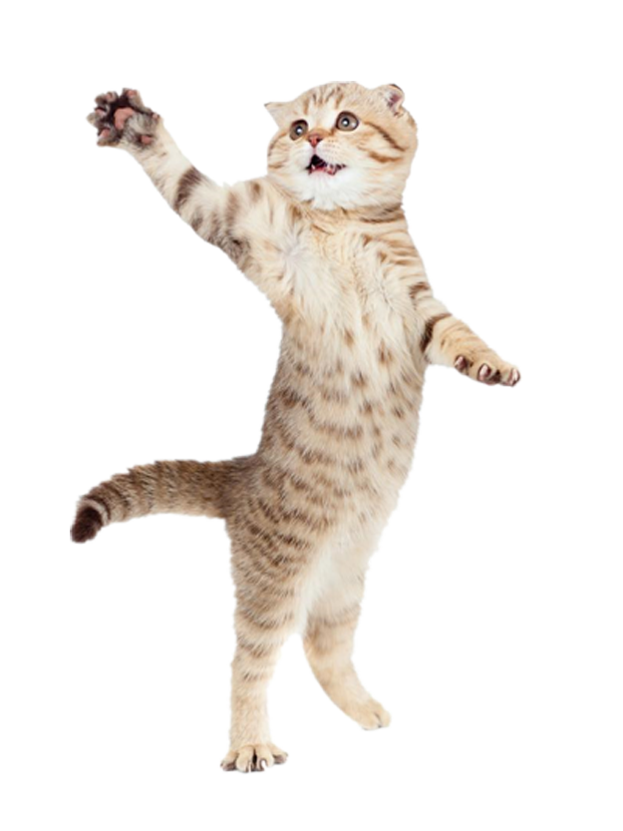
개냥이와 함께하는
정서발달 원데이 클래스
반려묘를 위한
습관 형성 프로젝트

